Slide 1
Министерство науки и высшего образования РоссийскойФедерации Федеральное государственное автономноеобразовательное учреждение высшего образования«Национальный исследовательский ядерный университет«МИФИ»
РАЗВИТИЕ ГРАВИТАЦИОННОЙ НЕУСТОЙЧИВОСТИ В УСЛОВИЯХ АННИГИЛЯЦИИ ВЕЩЕСТВА И АНТИВЕЩЕСТВА
Научный руководитель
д.ф.-м.н, проф. Хлопов М.Ю.
Студент Борисенко А.С.

Slide 2
Цель: изучение объектов антивещества, которые могут сформироваться в доменах. В рамках данной работы исследуется развитие гравитационной неустойчивости в условиях аннигиляции вещества и антивещества.
Задача: найти соотношение между неустойчивостью Джинса и эффектом продуктов аннигиляции давления

Slide 3
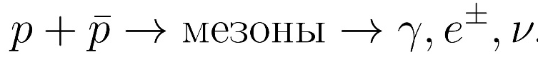
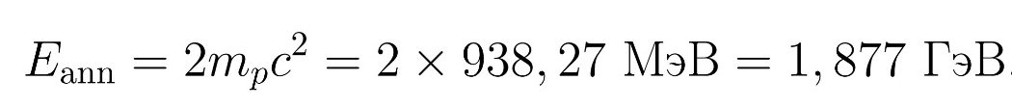
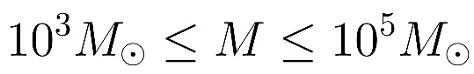
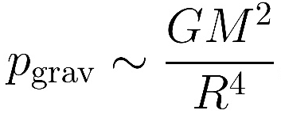
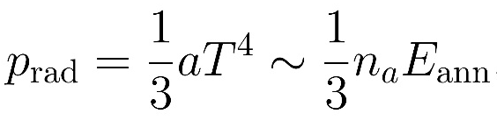
Аннигиляция на границах доменов
Основной реакцией, определяющей эволюцию границы между барионным и антибарионным доменами, является аннигиляция протона и антипротона:
Полная энергия, выделяющаяся в одном акте аннигиляции:
Для того чтобы домен антивещества мог существовать достаточно долго, его масса должна удовлетворять определённым ограничениям:
Гравитационного давления в центре:
Давление ультрарелятивистской плазмы:

Slide 4
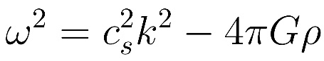
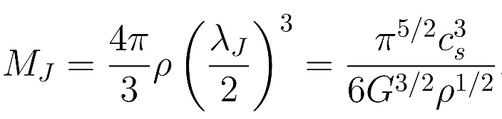
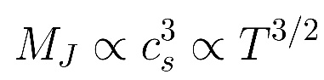
Гравитационная неустойчивость в условии аннигиляции
Дисперсионное соотношение для звуковых волн с учётом гравитации:
Масса Джинса — минимальная масса флуктуации, способная к коллапсу:

Slide 5
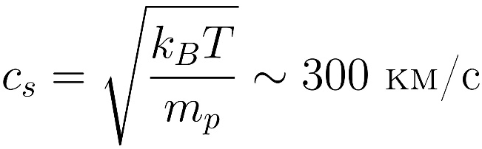
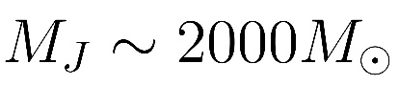
Нахождение оптимальной массы Джинса
Температура в зоне аннигиляции достигает T ∼ 10⁷–10⁸ К.
Скорость звука в нагретой среде:
Если подставить численные значения (ρ = n_{b}m_{p}, n_{b} ∼ 10⁴⁰ м⁻³, c_{s} ∼ 3 × 10⁵ м/с) в формулу для массы Джинса, получится:
Сколлапсировать могут только сгустки с массой более 2000 M⊙.

Slide 6
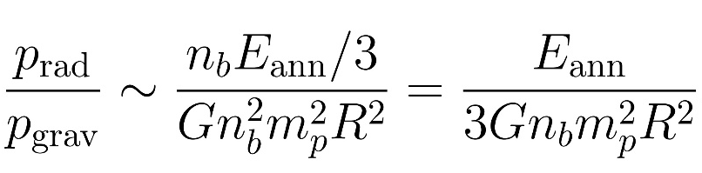
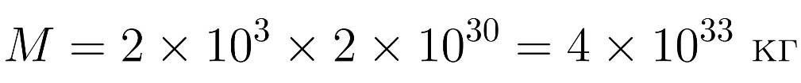
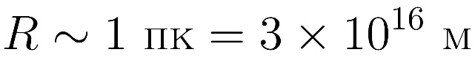
Оценка отношения давлений
Если подставить M ∼ n_{b}m_{p}R³ (где n_{b} — плотность барионов) в формулу для гравитационного давления и положить n_{a} = n_{b}, тогда получится отношение:
Рассмотрим случай для массы Джинса. M⊙ = 2 × 10³⁰ кг — масса Солнца. Тогда:
Характерный радиус домена примем равным радиусу типичного шарового скопления или компактной карликовой галактики:

Slide 7
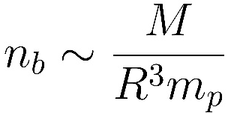
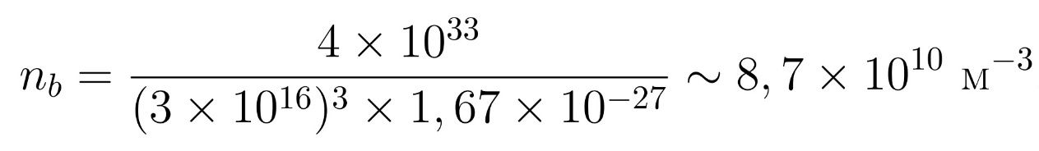
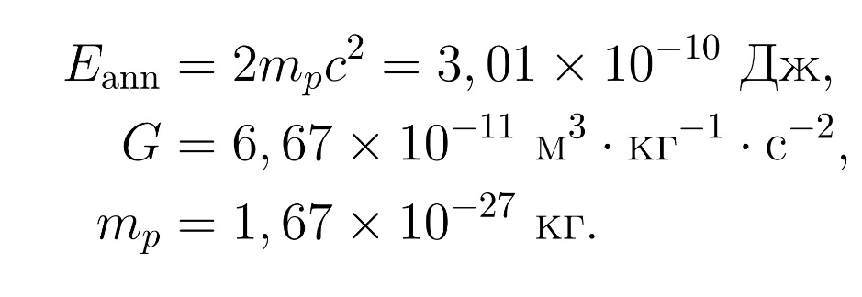
Оценка отношения давлений
Из соотношения M ∼ n_{b}m_{p}R³ (с точностью до численного коэффициента порядка единицы) получается:
Подставляя численные значения:

Slide 8
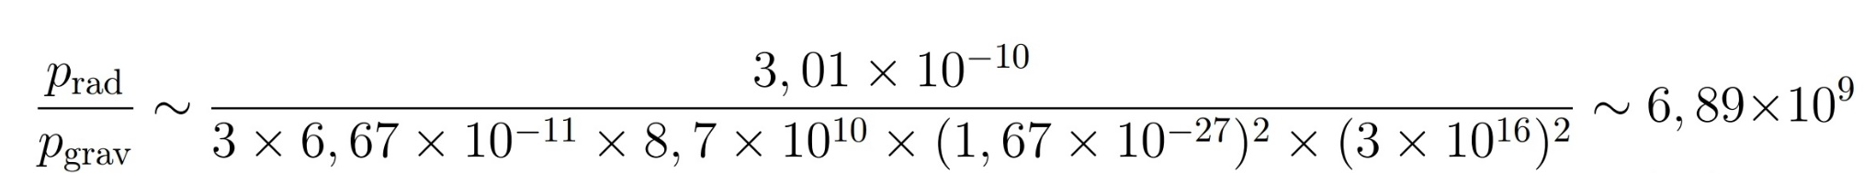
Оценка отношения давлений
Подставим значения в формулу для отношения давления аннигиляции к гравитационному давлению:
Полученное значение >>1. Таким образом, давление аннигиляции всегда доминирует над гравитационным, и облако расширяется, а не сжимается.
8

Slide 9
Заключение
Проведён анализ энерговыделения при протон-антипротонной аннигиляции. Показано, что в одном акте аннигиляции выделяется энергия E_{ann}=1, 877 ГэВ, а продукты аннигиляции являются ультрарелятивистскими.
Выполнено сравнение давления продуктов аннигиляции с гравитационным давлением. Полученное отношение p_{rad}/p_{grav} ∼ 6, 89×10⁹ ≫ 1 показывает, что давление аннигиляции доминирует над гравитационным. Именноэто давление является главным препятствием для гравитационного сжатия.
Рассмотрена модификация массы Джинса в условиях аннигиляционного нагрева. Аннигиляционный нагрев среды до T ∼ 10⁷–10⁸ К увеличивает скорость звука до c_{s} ∼ 300 км/с, что даёт оценку массы Джинса M_{J} ∼ 2000 M⊙. Это значение удовлетворяет условию существования домена 10³M⊙ ≤ M ≤ 10⁵M⊙.
Основная проблема для развития гравитационной неустойчивости в доменах антивещества — давление продуктов аннигиляции, превышающее гравитационное. Для её преодоления требуются дополнительные механизмы, например, наличие внутренних субдоменов вещества внутри антивещественного домена, которые могут локально изменять баланс давлений и создавать условия для гравитационного сжатия.

